Slide 1
資料３－２
＜次期循環型社会推進計画の検討内容＞
１．目指すべき将来像
２．目標年度・目標項目
３．重点的取組

Slide 2
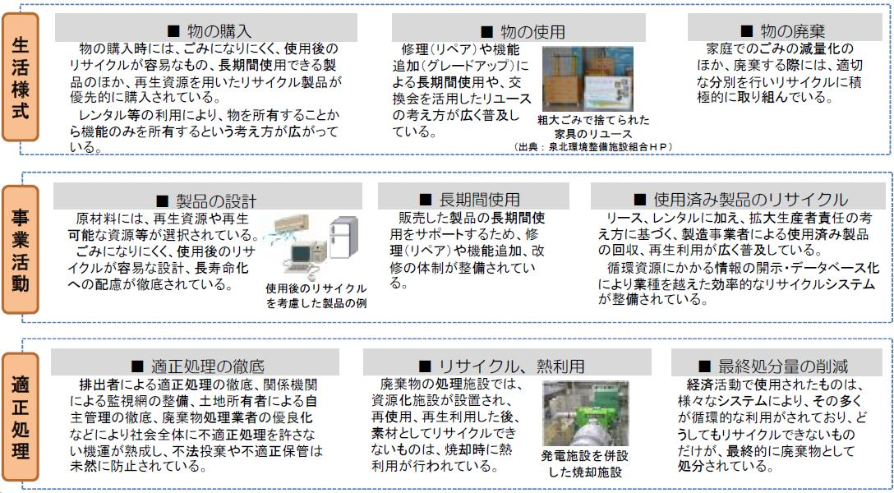
１．目指すべき将来像（1/5）
〔主な論点〕
〇現行計画の将来像をふまえた、次期計画において目指すべき将来像。
現行計画は、府環境総合計画の資源循環分野の長期的将来像(概ね2050年頃）を引用。
しかし、次期府環境総合計画は、分野別の将来像を設定しない見込みのため、次期計画で
資源循環分野の新たな将来像の設定が必要。
＜参考情報＞
Ⅰ 現行計画における2050年の将来像
①資源の循環的な利用が自律的に進む社会が構築され、廃棄物の排出量が最小限に抑えられている。
また、生じた廃棄物はほぼ全量が再生原料として使用され、製品として購入されることによって循環し、
最終処分量も必要最小限となっている。
②社会の具体像のイメージ

Slide 3
１．目指すべき将来像（2/5）
＜参考情報＞
③循環型社会における資源循環の流れ
現 状
【消費・使用】
【適正処理・
使用済品
最終処分】
【流通】
リユース・
レンタル
製品
産業廃棄物の
リサイクル
将来像
【適正処理・
最終処分】
【適正処理・
端材・副産物
【リサイクル】
最終処分】
【消費・使用】
【適正処理・
将来像
【生産】
長期間使用
最終処分】
質の高いリサイクル
シェアリング
使用済品
（素材リサイクル
燃料化
ﾘｻｲｸﾙ製品の購入
、
【流通】
部品リサイクル
）
サーマル
リサイクル
発生抑制（リデュース）
天然資源
再生資源
修理体制
リユース・
レンタル
の意識が各断面で浸透
建設
製品
している。
資材等に
再利用
産業廃棄物の
リサイクル
【適正処理・
最終処分】
【生産】
端材・副産物
【リサイクル】
設計時の配慮
量の拡大
【適正処理・
再生資源の
優先使用
質の高いリサイクル
質の向上
最終処分】
（素材
リサイクル
、
部品リサイクル
）
リサイクルの
質の向上
燃料化
天然資源
建設
資材等
サーマル
リサイクル
再生資源
に
再利用
※図における線の太さが物の流れの「量」を表しています。
2

Slide 4
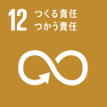
１．目指すべき将来像（3/5）
＜参考情報＞
Ⅱ 大阪ブルー・オーシャン・ビジョン
G20大阪サミットにおいて、世界の共通ビジョンとして、「2050年までに海洋プラスチックごみによる
追加的な汚染をゼロにまで削減する」ことを目指して共有。
Ⅲ ＳＤＧｓ（持続可能な開発目標）
国連サミット(2015年9月)で採択された「持続可能な開発のための2030アジェンダ」にて記載された
2030年までに持続可能でよりよい世界を目指す国際目標。
（17のゴール・169のターゲットから構成され，地球上の「誰一人取り残さない」ことを誓うもの。）
ゴール12 持続可能な生産消費形態を確保する
○12.2 2030年までに天然資源の持続可能な管理及び効率的な利用を達成する。
○12.4 2020年までに、合意された国際的な枠組みに従い、製品ライフサイクルを通じ、環境上
適正な化学物資やすべての廃棄物の管理を実現し、人の健康や環境への悪影響を
最小化するため、化学物質や廃棄物の大気、水、土壌への放出を大幅に削減する。
○12.5 2030 年までに、廃棄物の発生防止、削減、再生利用及び再利用により、廃棄物の
発生を大幅に削減する。

Slide 5
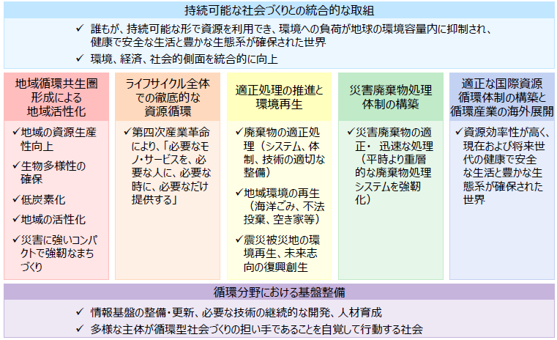
１．目指すべき将来像（4/5）
＜参考情報＞
Ⅳ 国の第四次循環型社会形成推進基本計画（2018年策定:５年計画）における将来像
（出典）環境省HP

Slide 6
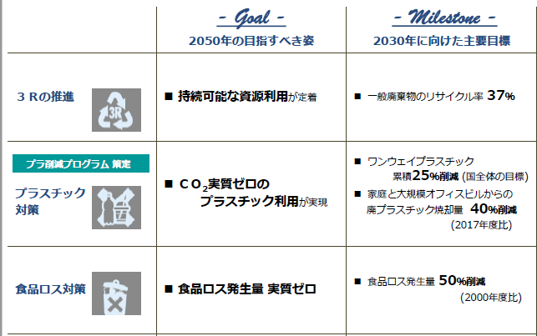
１．目指すべき将来像（5/5）
＜参考情報＞
Ⅴ 東京都
●東京都資源循環・廃棄物処理計画（2016年策定:5年計画）における2030年の目指すべき姿
「持続可能な資源利用への転換」と「良好な都市環境の次世代への継承」
●ゼロエミッション東京戦略（2019年策定:10年計画）における2050年の目指すべき姿
（出典）ゼロエミッション東京戦略の概要より抜粋

Slide 7
２．目標年度・目標項目（1/1）
〔主な論点〕
○目標年度：国の目標年度(2025年度:見込み)以外の年度の設定。(SDGsの2030年度等)
○目標項目：国の目標項目(排出量等:見込み)以外の項目の設定。(プラスチックごみ等)
本計画は法定計画のため、国の基本方針に即した目標年度・目標項目の設定が必要。
＜参考情報＞
【目標年度】
● 2030年度を目標年度とする計画等
・SDGs（2015年9月の国連サミットで採択）
・次期府環境総合計画（府環境審議会環境総合計画部会において審議中）
・ゼロエミッション東京戦略（2019年策定）
【目標項目】
●現行の循環型社会推進計画の目標項目
＜一般廃棄物＞
「排出量」、「再生利用率」、「最終処分量」、「1人1日当たり家庭系ごみ排出量」
＜産業廃棄物＞
「排出量」、「再生利用率」、「最終処分量」
●第四次循環型社会形成推進基本計画の取組指標
＜２Rビジネスの促進・評価＞
「リユース市場規模」、「シェアリング市場規模（カーシェアリング等）」、
「製品アセスメント（環境配慮設計）のガイドライン」
※これらの取組指標の具体的な目標年次、数値目標は定められていない。

Slide 8
３．重点的取組（1/2）
〔主な論点〕
○次期計画における重点的取組は「プラスチックごみ対策」（事務局案）
○その他の重点的取組
＜参考情報＞
【プラスチックごみ】
＜現状＞
●日本は、ワンウェイの容器包装廃棄量(1人当たり)が世界で２番目に多い。
●アジア各国での輸入規制を踏まえ、国内におけるさらなる資源循環が必要。
＜国や自治体の動き＞
●G20大阪サミットで、2050年までにプラスチックごみによる新たな海洋汚染ゼロ目指す
「大阪ブルー・オーシャン・ビジョン」が参加国で共有。
●国の「プラスチック資源循環戦略（2019年策定）」では、プラスチックの３Rなどに関する
目標を設定。
・2030年までにワンウェイプラスチックを累積25%排出抑制
・2030年までに容器包装を6割リユース・リサイクル
・2035年までに使用済プラスチックを100%リユース・リサイクル等により有効利用 など
●東京都の「ゼロエミッション東京戦略（2019年策定）」では、2030年の目標を設定。
・ワンウェイプラスチック累積25%削減
・家庭と大規模オフィスからの廃プラスチック焼却量40%削減

Slide 9
３．重点的取組（2/2）
＜参考情報＞
【プラスチックごみ（続き）】
●大阪市は2025年の「プラスチックごみ削減目標（2019年策定）」を設定。
（対象：市が収集するプラスチックごみ）
・ワンウェイプラスチックを25％排出抑制（2005年比）
・容器包装プラスチックを60％リサイクル
・ペットボトルを100％リサイクル
・熱回収を含めプラスチックごみを100％有効利用
【食品ロス削減】
府は、来年度、「循環型社会推進計画」とは別に「食品ロス削減推進計画」の
策定を進める。
●食品ロスの削減の推進に関する法律（2019年10月施行）
第12条（努力義務）
∇「都道府県食品ロス削減推進計画」の策定について規定
∇都道府県食品ロス削減推進計画を定めるに当たっては、廃棄物処理計画等の
食品ロス削減の推進に関連する事項を定めるものと調和を保つよう規定

